Slide 1
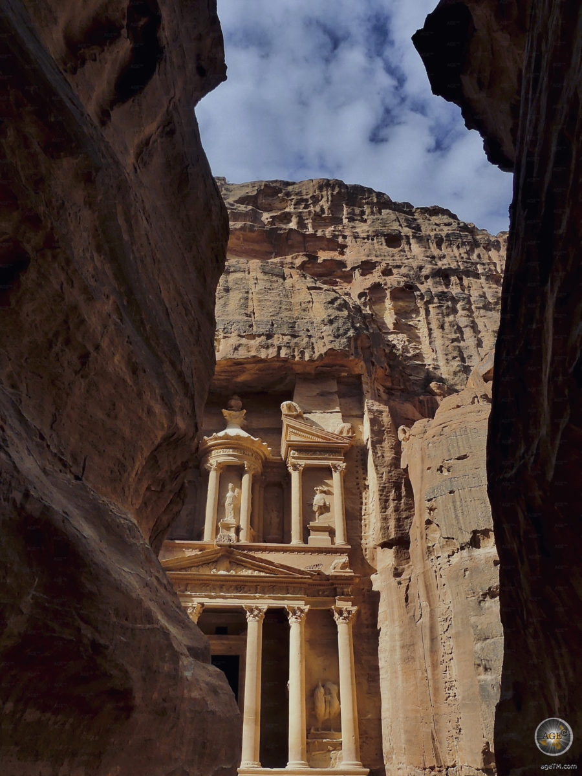
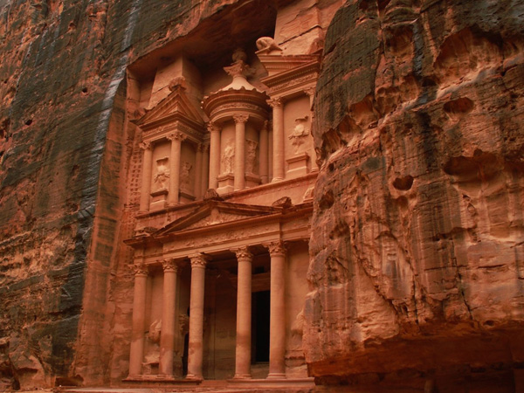
مدينة البتراء
مدينة البتراء : هي مدينه اثريه وتاريخيه تقع في لواء البتراء التابع لمحافظة معان جنوب الاردن .
تشتهر مدينة البتراء بعمارتها المنحوته بالصخور فهي مدينه محفوره في الحجر الرملي الملون في صخور جبال وادي موسى الوردي .
التاريخ: يعود الفضل في بناء البتراء الى الانباط حيث كانت البتراء عاصمه لدولة الانباط .
ولقد كانت نهاية دولة الانباط على يد الرومان سنة 106

Slide 2
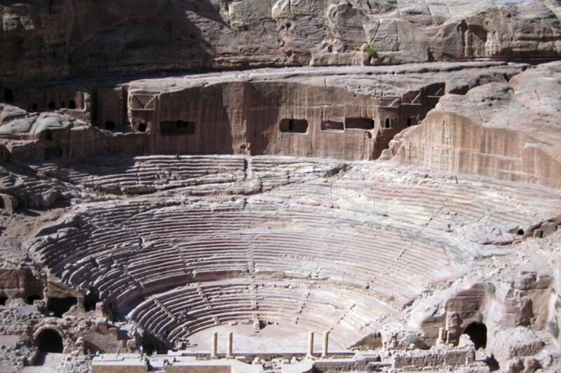
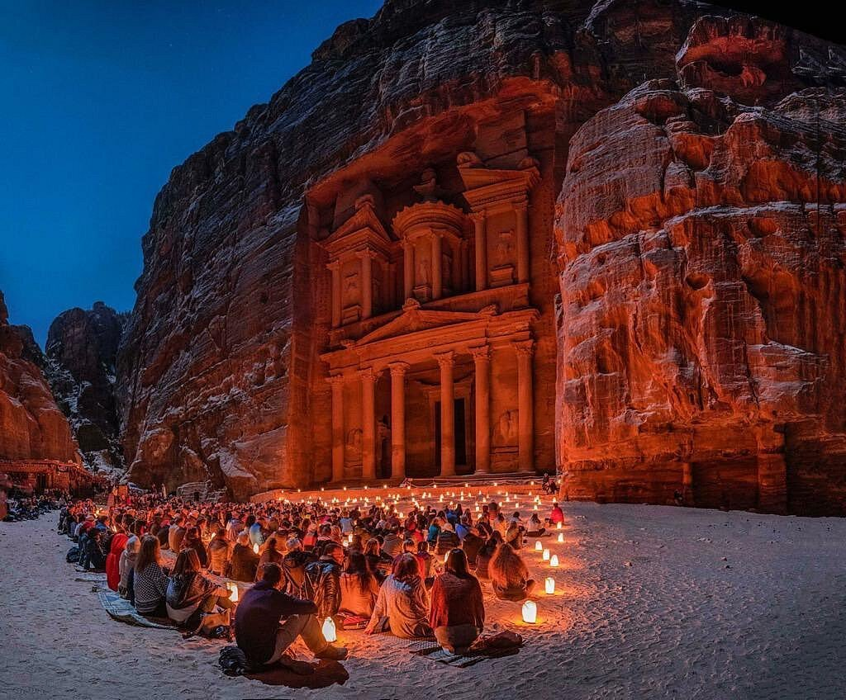
المدينه الورديه
كما سميت ب(المدينه الورديه) نسبه لالوان صخورها الملتويه.اختيرت البتراء كواحده من عجائب الدنيا السبع الجديده عام 2007. وتعد البتراء اكثر الاماكن جذبا للسياح في الاردن.
تم اختيار البتراء موقعا لتصوير عدد من الافلام الامريكيه والعالميه، ولقد زادت هذه الافلام من شهرة المدينه وجذب السياح.
ايضا احتفت الكثير من المسرحيات والاعمال الدراميه الاردنيه والربيه من اهمها مسرحية بترا التي غنتها فيروز والفها الاخوان رحباني

Slide 3
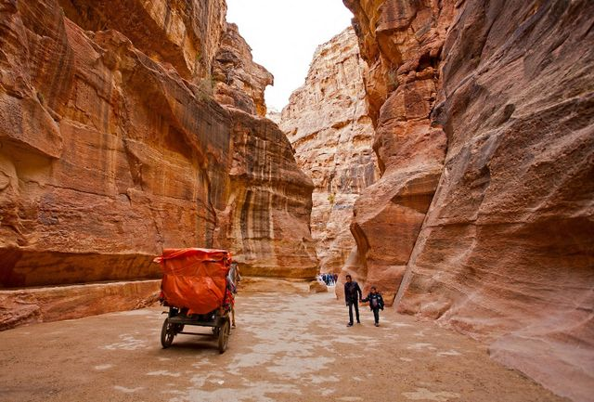
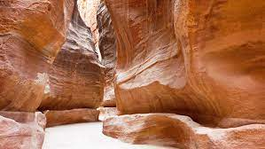
السيق
يمكن للزائر ان يصل اليها بواسطة السياره وبعدها يبدأ بالسير بين جنبات مدينه ضخمه محفوره في الصخر وخلف حاجز منيع من الجبال المتراصه التي بالكاد يسهل اختراقها يطلق عليها اسم السيق

Slide 4
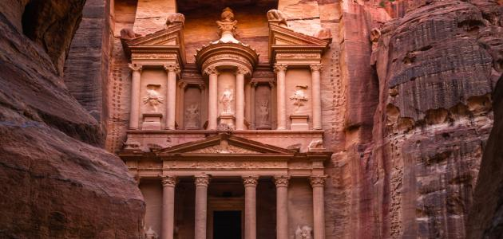
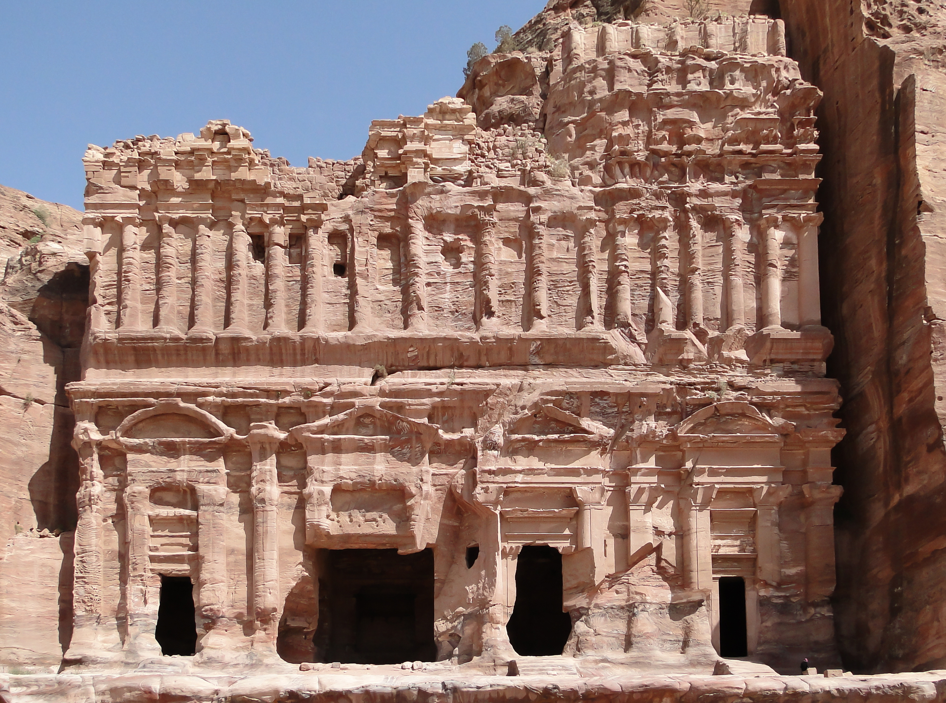
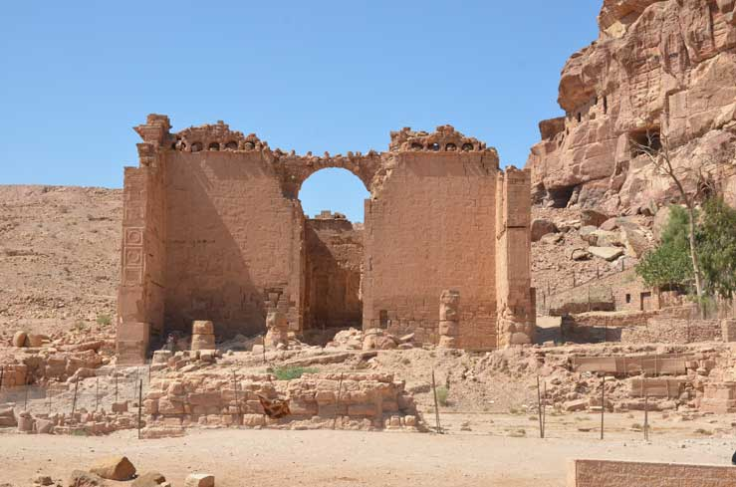
الخزنه
عند زيارة مدينة البتراء هناك العديد من الاماكن التاريخيه والاثريه التي يجب زيارتها ومشاهدتها ومن اهمها الخزنه.
تعتبر الخزنه ابرز معالم المدينه وقد سميت كذلك لاعتقاد البدو المحليين بأن الجره التي تعلو واجهتها تحتوي على كنز .
هناك ايضا عدة معالم اثريه أبرزها قبر المسلات، مدفن الحرير، قصر البنت، المسرح، قبر القيصر والكنائس ومعبد الاسود وغيرها .
الخزنه
معبد الاسود
قصر البنت

Slide 5

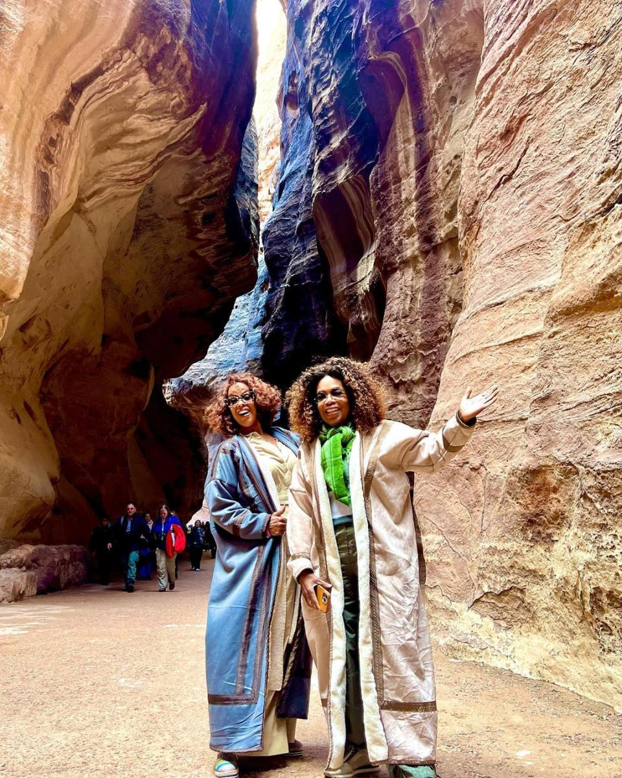
السياحه في البتراء
يزور البتراء كل عام العديد من السياح والشخصيات المهمه ومنها زيارة اوبرا وينفري للمدينه والتي ساهمت بجذب عدد كبير من السياح.
حيث قالت اوبرا وينفري " ثلاث ساعات كانت كفيله لان تغوص في عمق التاريخ " حيث شاركت العديد من الصور على صفحتها الانستغرام ومنها ظهرت وهي تركب الجمل امام الخزنه .

Slide 6
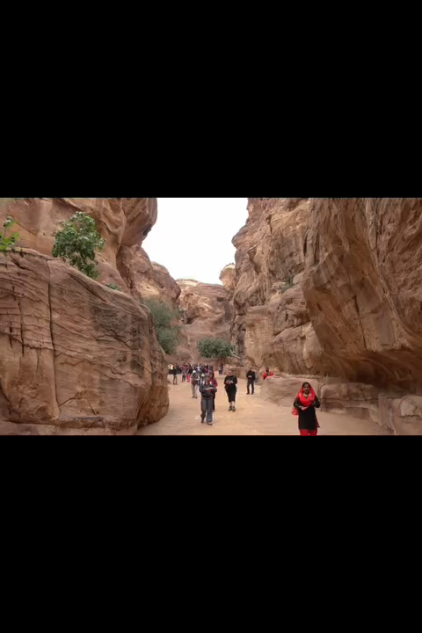
مرفق فيديو لترويج السياحه في البتراء

